Slide 1
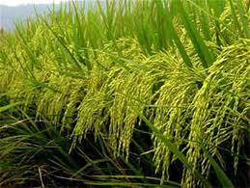
শুভেচ্ছা

Slide 2
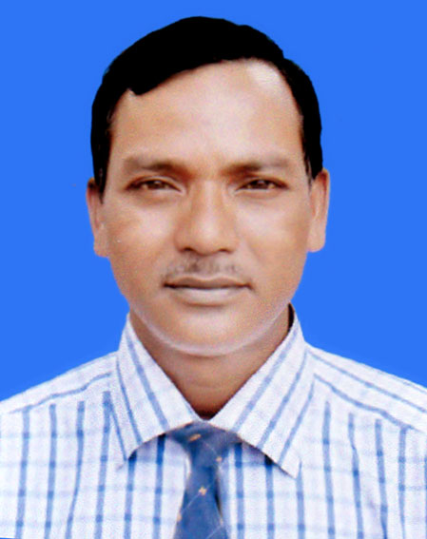
পরিচিতি
খন্দকার আ।মজিদ
সহকারী শিক্ষক
সূতী হোসেন শহিদ সোহরাওয়ার্দী উচ্চ বিদ্যালয়, গোপালপুর,টাংগাইল।
বিষয়ঃ-বাংলা ১ম পত্র
শ্রেণি-৮ম
সময়ঃ-৫০ মিঃ
তারিখঃ-০৫/০১/২০

Slide 3
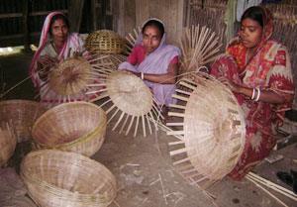
ছবি গুলো লক্ষ কর

Slide 4
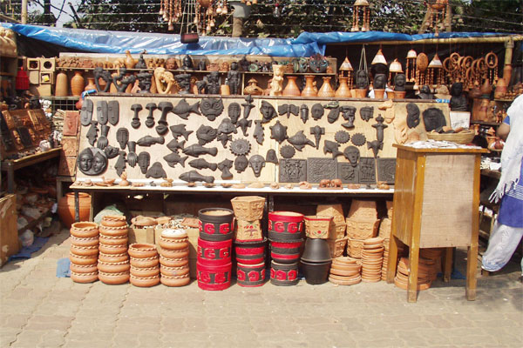

Slide 5
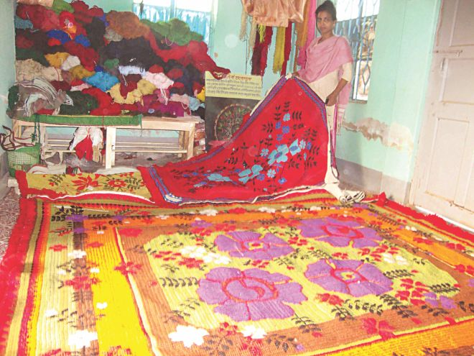

Slide 6
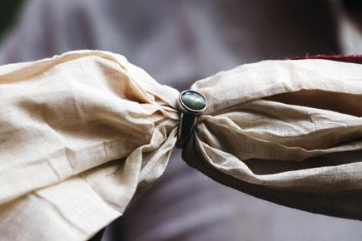

Slide 7
আমাদের লোকশিল্প -কামরুল হাসান

Slide 8
শিক্ষন ফল
১। লোক শিল্প কী-তা ব্যাখ্যা করতে পারবে।
২।কুটির শিল্পের বনর্ণা করতে পারবে।
৩। ঢাকার মসলিন কাপড়ের বিখ্যাত দিক গুলো চিহ্নিত করতে পারবে। ৪। নকশিকাঁথা সম্বন্ধে জানতে পারবে।

Slide 9
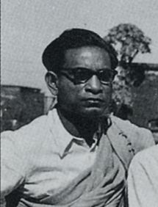
জন্ম
১৯২১
কর্মজীবন
অধ্যাপনা
মৃত্যু
১৯৮৮ খ্রি
r is licensed under CC BY-SA

Slide 10
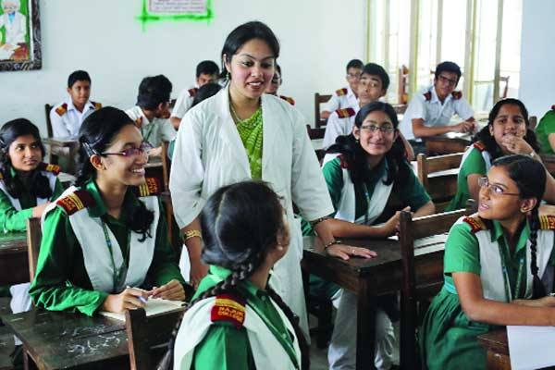
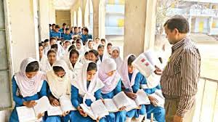
আদর্শ পাঠ

Slide 11
দলগত কাজ
ক-দল কুটির শিল্পের একটি তালিকা তৈরি কর।
খ-দল গ্রামের মেয়েরা কিভাবে নকশিকাঁথা তৈরি করে লেখ

Slide 12
মূল্যায়ন
১। লোকশিল্প কি?
২। কুটিরশিল্প কি?
৩। ঢাকাই মসলিন কাপড়ের বর্ণানা দাও।

Slide 13
কোন জিনিস দিয়ে দেশের মানুষের হাতে তৈরি শিল্পসম্মত দ্রব্য হলো লোক শিল্প। নিতান্ত পারিবারিক পরিবেশে পরিবারের সদস্যদের নিয়ে যে সব দ্রব্য তৈরি হয় সেটাই কুটিরশিল্প। ঢাকার মসলিন কাপড় ছিল বিখ্যাত।
উত্তর মিলিয়ে নাও

Slide 14
বাড়ির কাজ
কি ভাবে তুমি লোকশিল্প সংরক্ষণ করবে? মতামত দাও।

Slide 15
ধন্যবাদ

